Slide 1
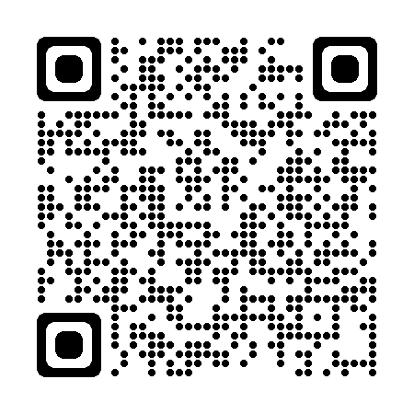
埼玉県高齢者元気力アップ応援事業所認証事業 令和６年度研修
通所介護事業所における
心身機能回復から社会参加に至るまでの
戦略的自立支援ケア研修
申込締切
10
23
水
適切なアセスメント・意向確認から機能訓練プログラム立案について理解するとともに、現場で実践できるスキルの習得を目指します。
職場研修としてもご活用いただけますので事業所の皆様でご視聴ください。
参加対象
埼玉県高齢者元気力アップ応援事業所認証事業に参加している事業所に従事する方
ただし、ステップアップ研修に参加するためには今年度の基本研修を受講する必要があります。
開催日時
【基本研修】 11月5日（月）～11月20日（水）の期間内に視聴 ※オンライン（オンデマンド）
【ステップアップ研修】 12月11日（水） 会場：埼玉教育会館
申込方法
電子メールで申込書を送信してください（申込用紙はホームページからダウンロードできます）
※郵送を希望する場合はホームページで送付方法をご確認ください。
申込先 a3250-09@pref.saitama.lg.jp（埼玉県福祉部地域包括ケア課）
プログラム
 | 基本研修 | ステップアップ研修
受講対象 | 元気力アップ応援事業所認証事業参加事業所に勤務する方 | 基本研修受講者 ※受講しない場合でも事前学習として令和６年度基本研修の 動画の視聴が必要です。
開催方法 開催場所 | オンライン 受講後学習確認レポートを提出 | 対面研修（埼玉教育会館^{※2}） 受講後学習確認レポートを提出
開催日時 | 動画公開期間 11月5日～11月20日 | 12月11日（水） 9:30～16:30
参加定員 | 100名（先着順） | 24名（先着順）
研修内容 | LIFEを踏まえた心身機能維持回復から社会参加に至るまでの戦略的自立支援ケアの基本的な考え方を理解することを目的とする。 ①LIFEに対応する自立支援ケアのあり方 ②参加目標の発見と達成のための支援方法 ～SIOSに基づく適切なアセスメントと意向の確認～ ③心身機能と活動の評価 ④生活行為の課題分析 ⑤活動・参加目標を達成する機能訓練プロ グラム立案 など | LIFEを踏まえた心身機能維持回復から社会参加に至るまでの戦略的自立支援ケアのマネジメントプロセス技法を事例演習を通して習得する。 ①SIOSを用いた意向の確認 ②LIFEを意識した目標設定、生活行為の課題分 析、プログラム立案 ③社会参加に向けた多職種や地域資源との連携 ポイント ※グループごとの演習が中心になります。
※１ SIOS（社会的自立支援アウトカム尺度）：昭和大学保健医療学部と楓の風が共同開発したアウトカムスケール
※２ さいたま市浦和区高砂３－１２－２４ （ＪＲ浦和駅西口徒歩約１０分）
お問合せ
埼玉県福祉部地域包括ケア課 総務・介護保険担当
電話 ０４８－８３０－３２５５
E-MAIL a3250-09@pref.saitama.lg.jp
詳しくはホームページをご確認ください
埼玉県 元気力アップ
検索

